Slide 1
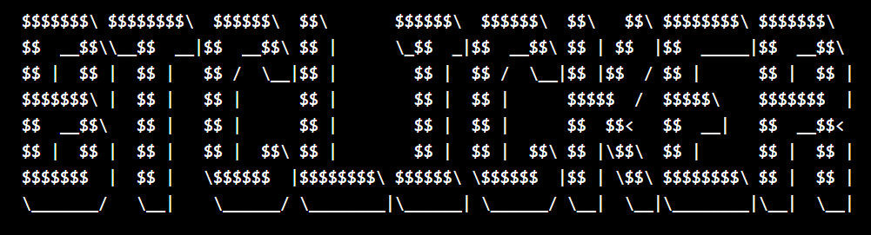
/>01
BTClicker
Présenté par Roux Dorian, Sacha Simon, Arthur Garnier, Pierre Zhou

Slide 2

Sommaire
Présentation Générale
Structure du Projet
Organisation
Wireframe
Choix techniques
Difficultés rencontrés
Démo
Conclusion
/>02

Slide 3
/>03
Présentation Générale
Pourquoi BTClicker ?
Objectifs initiaux

Slide 4
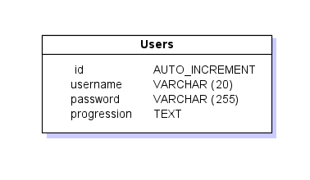
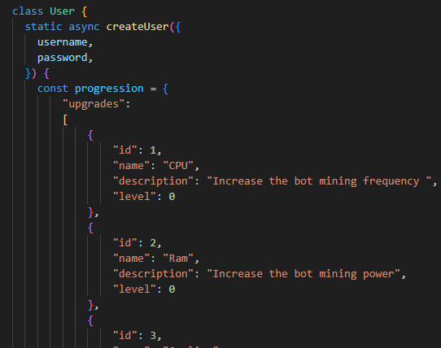
/>04
Structure du Projet

Slide 5


Sacha Simon : Backend/BDD/Diagramme/Rapport
Dorian Roux : Frontend/Figma/Rapport/ppt
Pierre Zhou : Backend/Frontend
Arthur Garnier : Backend/Frontend
Organisation
/>05

Slide 6
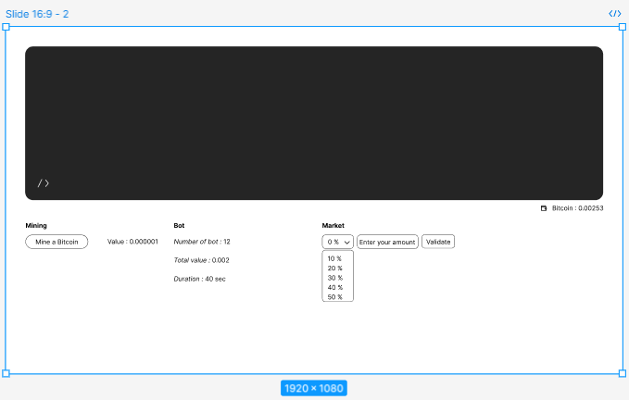
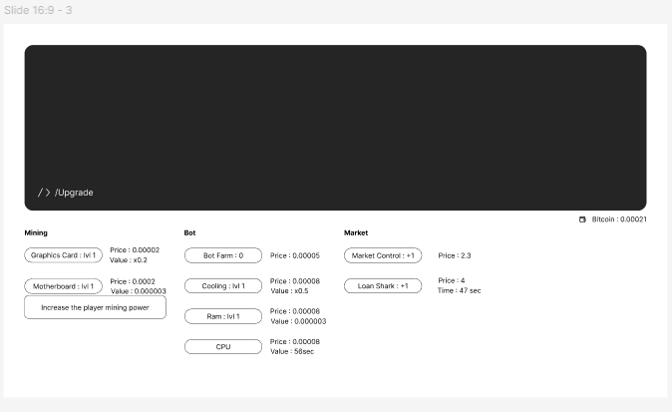
/>06
Wireframe

Slide 7

Choix Techniques
ExpressJS
Framework léger et minimaliste pour Node.js.
Facile à prendre en main et très flexible pour créer des API REST.
PostgreSQL
C’est une base de données relationnelle, donc parfaite pour ça. + c’est un outils que l’on gère bien
Tailwind CSS
Utilisé rarement car la majorité était fait en css natif, cependant assez pratique lors de l’utilisation ça nous permet d’aller plus vite.
Next.js
Next.js était la solution pour le frontend parce qu’il est basé sur React, ça nous a permis de faire un site rapide, bien structuré
/>07

Slide 8


/>08
Game design : choix de la difficulté
Intégration du jeu : intégration du code sur le projet commun
Difficultés rencontrés

Slide 9

/>09

Slide 10
/>10
CONCLUSION

Slide 11
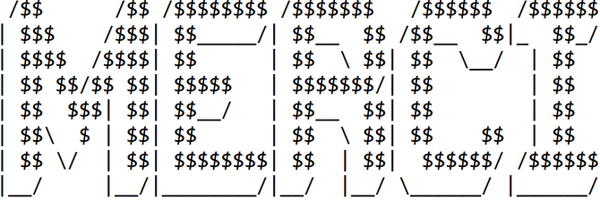
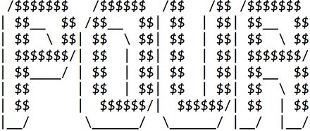
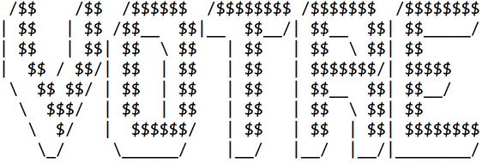
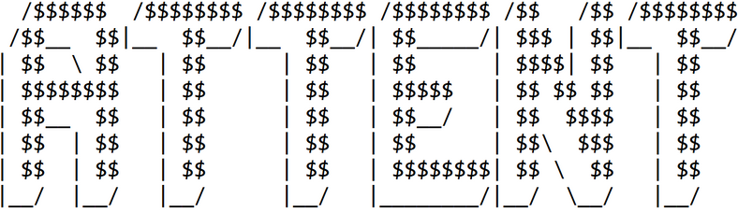
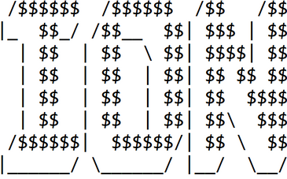
/>11

